Slide 1
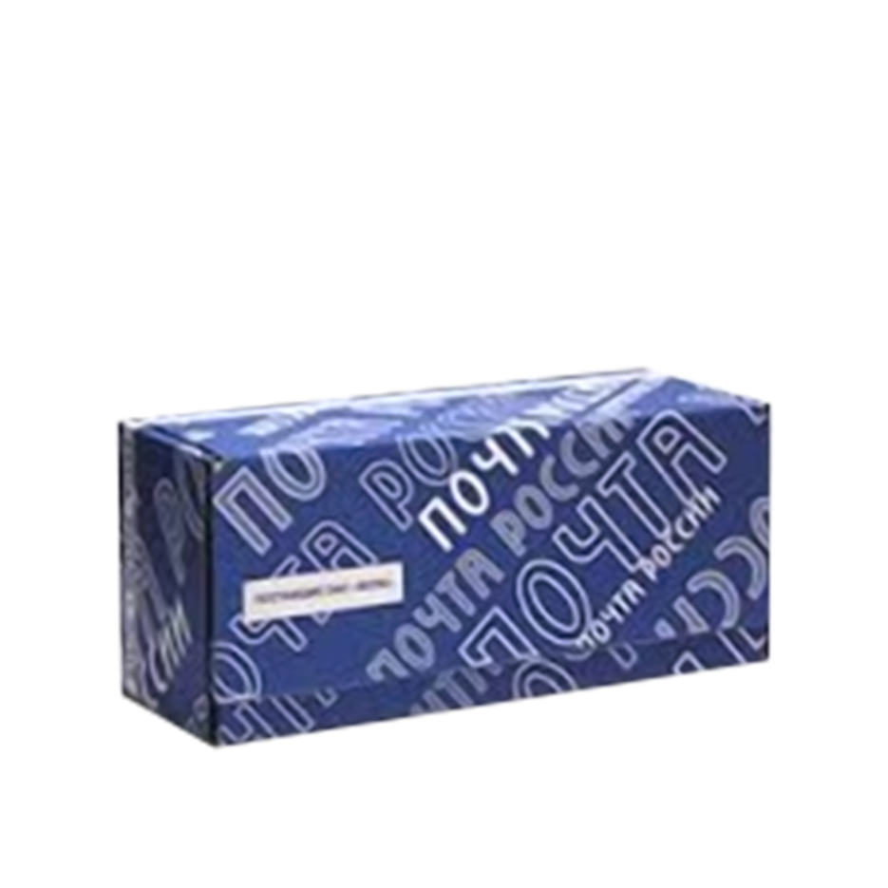
Объём параллелепипеда
Рогожкина М.В.
Преподаватель
КОГПОАУ «КТКПП»

Slide 2
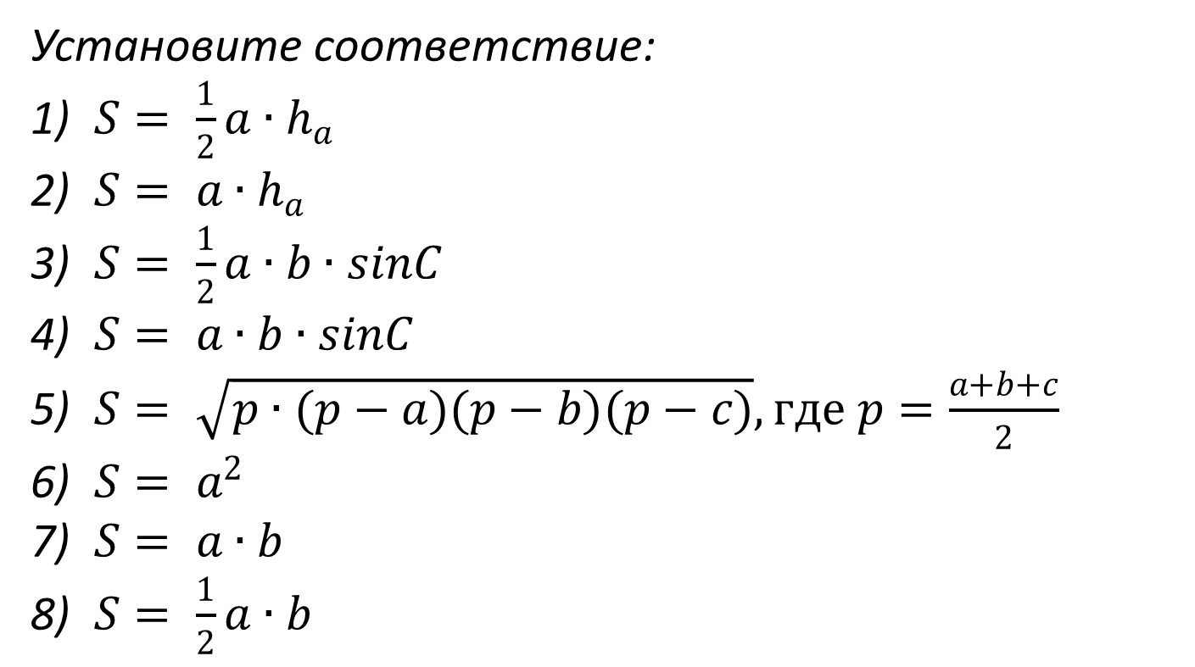
Разминка
Установите соответствие:
$S= \frac{1}{2}a∙h_{a}$
$S= a∙h_{a}$
$S= \frac{1}{2}a∙b∙sinC$
$S= a∙b∙sinC$
$S= \sqrt{p∙(p−a)(p−b)(p−c)},где p=\frac{a+b+c}{2}$
$S= a^{2}$
$S= a∙b$
$S= \frac{1}{2}a∙b$

Slide 3

Разминка
$S= \frac{1}{2}a∙h_{a}$
$S= a∙h_{a}$
$S= \frac{1}{2}a∙b∙sinC$
$S= a∙b∙sinC$
$S= \sqrt{p∙(p−a)(p−b)(p−c)},$
$$где p=\frac{a+b+c}{2}$$
$S= a^{2}$
$S= a∙b$
$S= \frac{1}{2}a∙b$

Slide 4
Блиц-опрос
Для измерения объёмов применяются такие единицы измерения:…
Если фигуру разделить на части, то объём её равен…
Объём параллелепипеда равен произведению…
Объём прямоугольного параллелепипеда равен произведению…
Если равные параллелепипеды имеют равные измерения, то их объёмы всегда…
Если у двух параллелепипедов объёмы равны, то их измерения…
Если два куба имеют одинаковые рёбра, то их объёмы…
Если объёмы двух кубов равны, то их рёбра…

Slide 5
Блиц-опрос
В 1 дм³ содержится … см³
В 1 м³ содержится … дм³
В 1 м³ содержится … см³
В 1 л содержится … дм³
Если длину прямоугольного параллелепипеда увеличить в два раза, то его объём…..в….раз.
Если длину и ширину прямоугольного параллелепипеда увеличить в два раза, то его объём…..в….раз.
Если длину, ширину и высоту прямоугольного параллелепипеда увеличить в два раза, то его объём…..в….раз.
Чтобы составить куб с ребром 5 см, нужно взять…кубиков с ребром 1 см.
Прямоугольный параллелепипед с объёмом 24 см³ может иметь такие измерения: a=……., b=……,c=….

Slide 6
Объём
параллелепипеда
D
равен произведению площади основания на высоту параллелепипеда
С
А
В
M
h
E
S
H
G
F
V=S·h

Slide 7
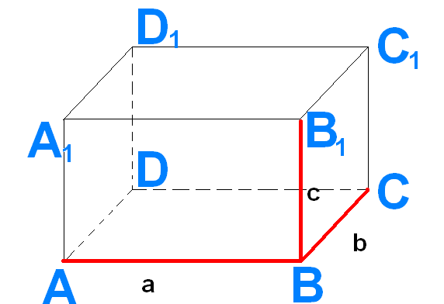
Объём прямоугольного
параллелепипеда
равен произведению его длины, ширины и высоты.
V=a·b·c
a=8, b=125, c=7
a=25, b=24, c=4

Slide 8
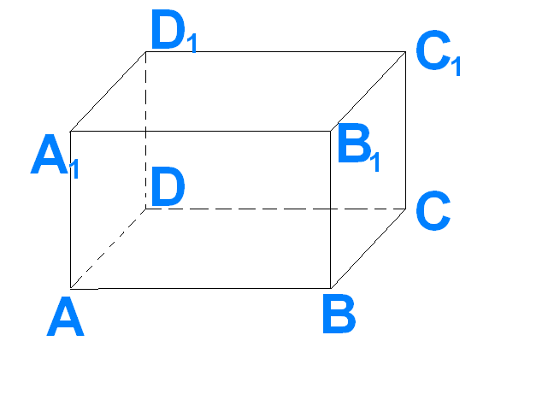
Объём куба
Чтобы вычислить объём куба, нужно длину ребра возвести в куб.
V=a ·a · a
V=a³
а
a=10 см, a=2 см, a=1 см

Slide 9
П
3
Т
К
А
Р
А
Н
Д
А
Ш
1
7
Р
Р
Е
А
Ц
5
П
Р
Я
М
О
У
Г
О
Л
Ь
Н
И
К
2
Г
Л
Р
О
Е
К
Л
Л
К
У
Б
6
Ь
Е
Л
Н
П
Ь
И
И
К
П
Е
К
В
А
Д
Р
А
Т
4

Slide 10
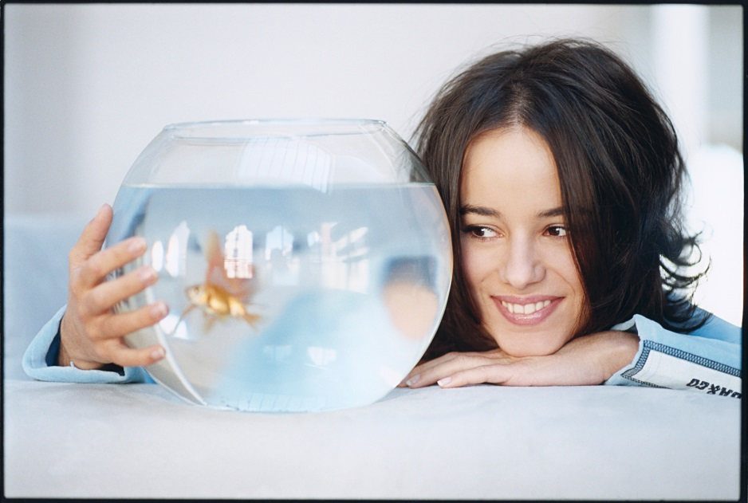

работник почтового отделения №19 Маргарита Рыбина.
Мы купили аквариум в форме куба, вмещающий 64 л воды. Я наполнила аквариум водой, не долив 5 см до верхнего края. Какое наибольшее количество рыбок я могу запустить, если на 4 рыбки нужно 10 л?
5см
5см

Slide 11
Решение.
64 л = 64 дм³,
а = 4 дм = 40 см.
Высота воды 40 – 5 = 35 см,
Vводы = 40 * 40 * 35 = 56000 см³ = =56 дм³ = 56 л.
56 : 10 * 4 = 22 рыбки
Ответ: 22 рыбки

Slide 12

Александра Бандеролькина почтовое отделение № 45
Мне нужно упаковать посылку, содержащую 6 литровых банок мёда. (Высота банки 16см, диаметр основания 9см)
Коробку каких наименьших размеров я должна выбрать?
Какой объём наполнителя мне нужно взять, чтобы заполнить пространство между банками?

Slide 13
Решение.
V_{мёда}=1л*6=6л=6дм³;
Размеры коробки: 18х27х16см;
V_{коробки}=1,8*2,7*1,6=7,8дм³
V_{наполнителя}=7,8-6=1,8дм³

Slide 14
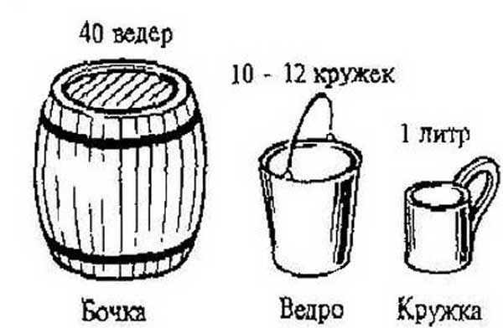
Старорусские меры объема
1 куб. сажень = 27 куб. аршинам = 343 куб. футам ≈ 9,7127 м³
1 куб. аршин = 4096 куб. вершкам = 21 952 куб. дюймам ≈ 359,7288 дм³
1 куб. вершок = 5,3594 куб. дюймам ≈ 87,8244 см³
1 куб. фут = 1728 куб. дюймам ≈ 28,3168 дм³
1 куб. дюйм = 1000 куб. линий ≈ 16,3871 см³
1 куб. линия = 1/1000 куб. дюйма ≈ 16,3871 мм³

Slide 15
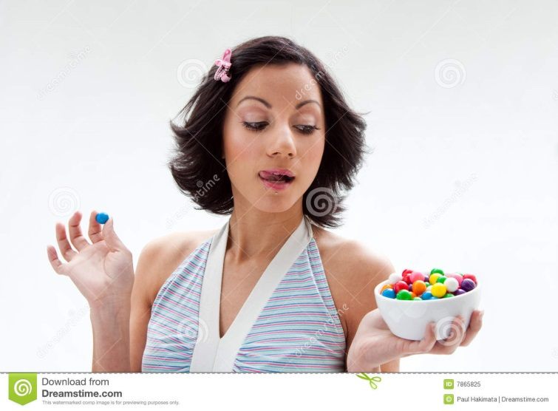
Ирина Конфеткина почтовое отделение № 555
Перед вами две коробки. Одна вдвое выше другой, зато другая в 1,5 раза шире. В основании коробки – квадрат. Какую коробку вы возьмете для посылки с конфетами, если нужно отправить как можно больше конфет?

Slide 16
Решение.
Та, которая шире при равной высоте вмещала бы больше в (1,5)² = 2,25.
Но так как она ниже в 2 раза, то вмещает в 2,25 : 2 = 1,125 раза больше.
Ответ: коробка,
которая шире,
вмещает больше.

Slide 17
Домашнее
задание
с.349, №4

Slide 18


Slide 19
Благодарю

